Slide 1
Principi costruttivi

Slide 2
5.1
Panoramica

Slide 3
Classificazione dei principi costruttivi
SICUREZZA STATICA
natura
della reazione
del materiale
resistenza intrinseca offerta
natura
della reazione di elementi composti
forma
comportamenti
connessioni
matrice piana
principio costruttivo elementare
principio costruttivo complesso

Slide 4
Classificazione dei principi costruttivi
FRUIBILITÀ
natura
della comportamento di elementi composti
spazio fruibile
principi geometrico-costruttivi

Slide 5
Classificazione dei principi costruttivi
BENESSERE – ASPETTO
natura
del comportamento rispetto alle condizioni al contorno
aspetto esterno
natura
del comportamento rispetto alle condizioni al contorno
comfort termico
…igrometrico
soleggiamento
precipitazioni
principi percettivi
principi
del comfort ambientale

Slide 6
5.2
Principi costruttivi

Slide 7
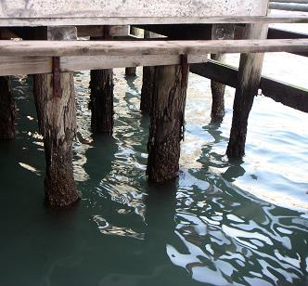
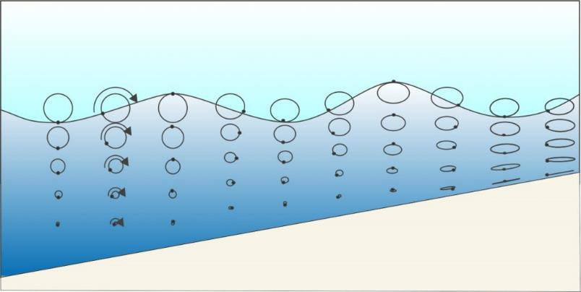
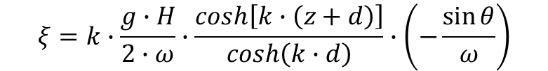
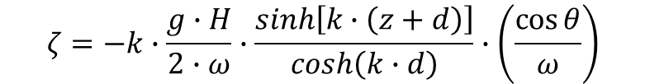
Principi costruttivi elementari
un principio costruttivo elementare: il pontile in legno e la resistenza a taglio
$$ξ=k∙\frac{g∙H}{2∙ω}∙\frac{cosh\left[k∙\left(z+d\right)\right]}{cosh\left(k∙d\right)}∙\left(−\frac{\sin{θ}}{ω}\right)$$
$$ζ=−k∙\frac{g∙H}{2∙ω}∙\frac{sinh\left[k∙\left(z+d\right)\right]}{cosh\left(k∙d\right)}∙\left(\frac{\cos{θ}}{ω}\right)$$

Slide 8
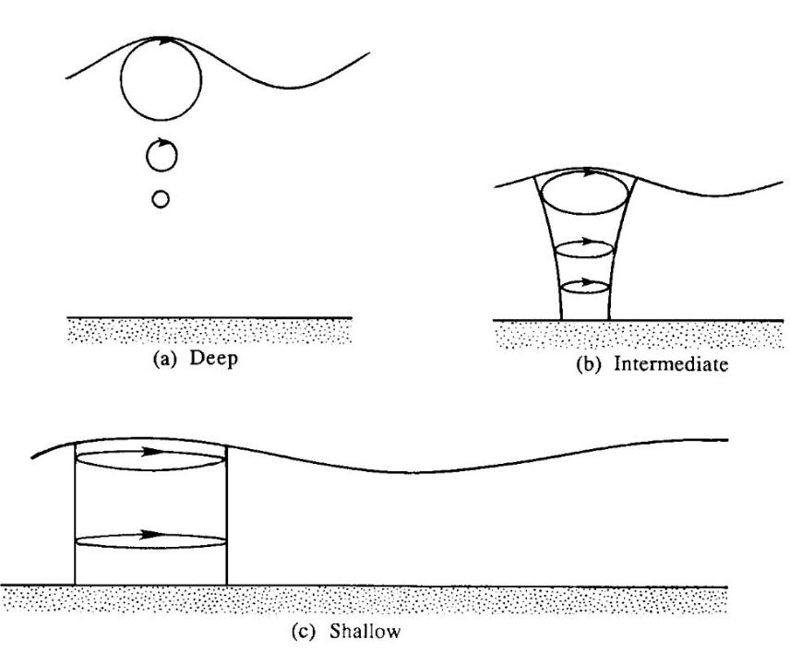
Principi costruttivi elementari
un principio costruttivo elementare: il pontile in legno e la resistenza a taglio

Slide 9
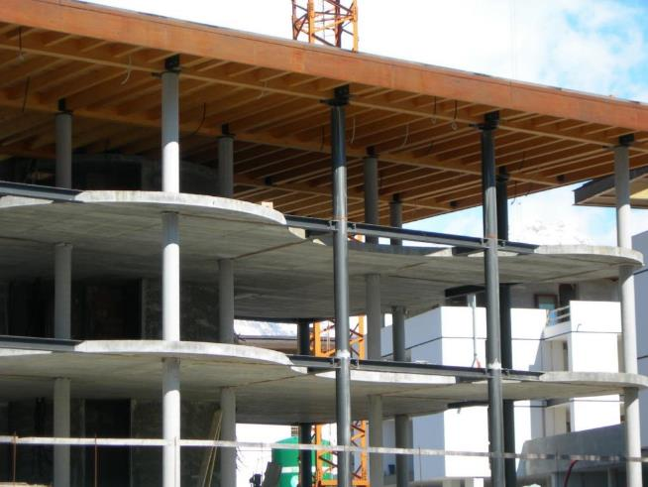
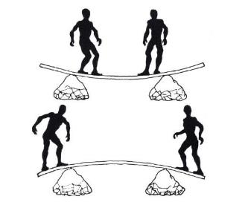
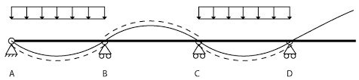
Principi costruttivi elementari
La scelta del materiale risulta dunque correlata alla sua capacità di resistenza verso specifiche sollecitazioni.

Slide 10
Principi costruttivi elementari
La scelta del materiale risulta dunque correlata alla sua capacità di resistenza verso specifiche sollecitazioni.

Slide 11
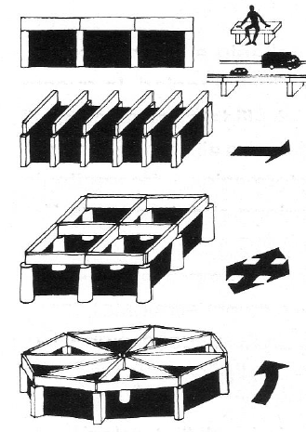
Principi costruttivi complessi
La composizione in principi costruttivi complessi genera un modo per definire uno spazio chiuso, in cui la capacità di resistenza degli elementi costruttivi comporta una stabilità d’insieme.
Si definisce allora una matrice nella quale sono posti in relazione la capacità di resistenza dei materiali con la definizione di un vano agibile il quale, per rotazione o traslazione possa generare costruttivamente un organismo edilizio.
Vano agibile
Utilizzabilità dello spazio
Sicurezza statica

Slide 12
Principi costruttivi complessi
PRINCIPI COSTRUTTIVI COMPLESSI
trilite
I principi costruttivi possono essere rappresentati (nel piano) ricorrendo a schemi (sui quali è possibile impostare condizioni d’equilibrio e valutare sforzi e deformazioni). Uno schema è costituito da:
elementi (rappresentati, ad esempio, tramite la linea d’asse);
collegamenti (a rappresentare il sistema dei vincoli);
azioni (a rappresentare il sistema di forze).
telaio
arco
cavo
triangolo
fungo
pneumatico

Slide 13


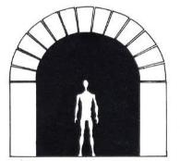
Principi costruttivi complessi
PRINCIPI COSTRUTTIVI COMPLESSI
trilite
telaio
arco

Slide 14
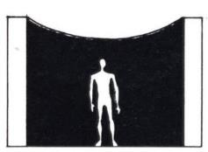
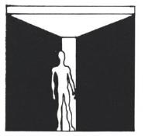
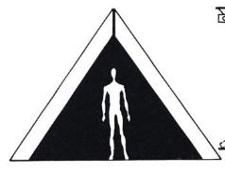

Principi costruttivi complessi
PRINCIPI COSTRUTTIVI COMPLESSI
cavo
triangolo
fungo
pneumatico

Slide 15
Principi costruttivi complessi
PRINCIPI COSTRUTTIVI COMPLESSI
trilite
Il principio del trilite definisce una matrice piana del vano agibile per mezzo di tre elementi.
L’architrave risulta collegata ai piedritti per mezzo di vincoli di semplice appoggio.
architrave
piedritto
piedritto

Slide 16
Principi costruttivi complessi
PRINCIPI COSTRUTTIVI COMPLESSI
trilite
Mediante il trilite si può generare, per traslazione o rotazione, un’apparecchiatura costruttiva capace di definire compiutamente la matrice piana di piano agibile: il solaio, retto da setti.
solaio
setto
setto

Slide 17
Principi costruttivi complessi
PRINCIPI COSTRUTTIVI COMPLESSI
trilite
Tipicamente:
azioni verticali assoggettano l’architrave a flessione e i piedritti a schiacciamento;
azioni orizzontali assoggettano l’architrave a scorrimento e i piedritti a ribaltamento.
traslazione dell’architrave
flessione dell’architrave
compressione dei piedritti
ribaltamento dei piedritti

Slide 18
Principi costruttivi complessi
PRINCIPI COSTRUTTIVI COMPLESSI
trilite
Il comportamento del trilite dipende anche dalle modalità di appoggio (connessione) dell’architrave ai piedritti.

Slide 19
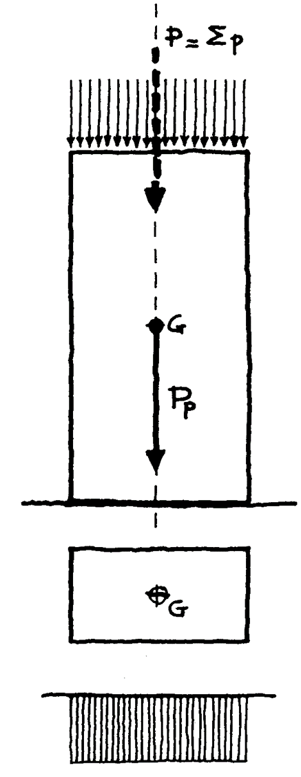
Principi costruttivi complessi
PRINCIPI COSTRUTTIVI COMPLESSI
trilite
A schiacciamento, un piedritto si comporta come un parallelepipedo appoggiato su un piano rigido, soggetto al peso proprio e al carico trasmesso dall’architrave.
La stabilità allo schiacciamento impone che la pressione unitaria massima (tensione massima σ_{max}) nella sezione di massima sollecitazione (alla base) sia inferiore a quella ammissibile σ_{max} del materiale costituente il piedritto:
σ_{max} ≤ σ_{amm} = σ_{rott} / n
Determinata riducendo la tensione di rottura del materiale di un coefficiente di sicurezza n.
tensione normale

Slide 20
Principi costruttivi complessi
PRINCIPI COSTRUTTIVI COMPLESSI
trilite
Lo schiacciamento si concretizza nella sezione di base nel centro di pressione, intersezione con la retta d’azione della risultante P_{tot} di peso proprio e carico dovuto all’architrave, punto coincidente con il baricentro della sezione.
Con la formula:
σ = P_{tot} / A
si individua la tensione dovuta alla compressione del piedritto, il cui valore è costante su tutta la sezione d’appoggio di area A.
tensione normale

Slide 21
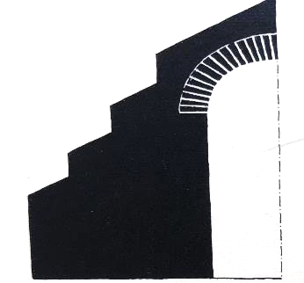
Principi costruttivi complessi
PRINCIPI COSTRUTTIVI COMPLESSI
trilite
Nel ricercare la stabilità dei piedritti al ribaltamento si applica il criterio delle resistenze passive, consistente nel contrastare il ribaltamento stesso:
aumentando il peso proprio del piedritto;
applicandovi dei ricarichi;
riducendo il valore della forza che lo provoca;
incrementando la distanza tra la retta d’azione dei pesi e il punto in cui si innesca la rotazione.
traslazione dell’architrave
ribaltamento dei piedritti

Slide 22
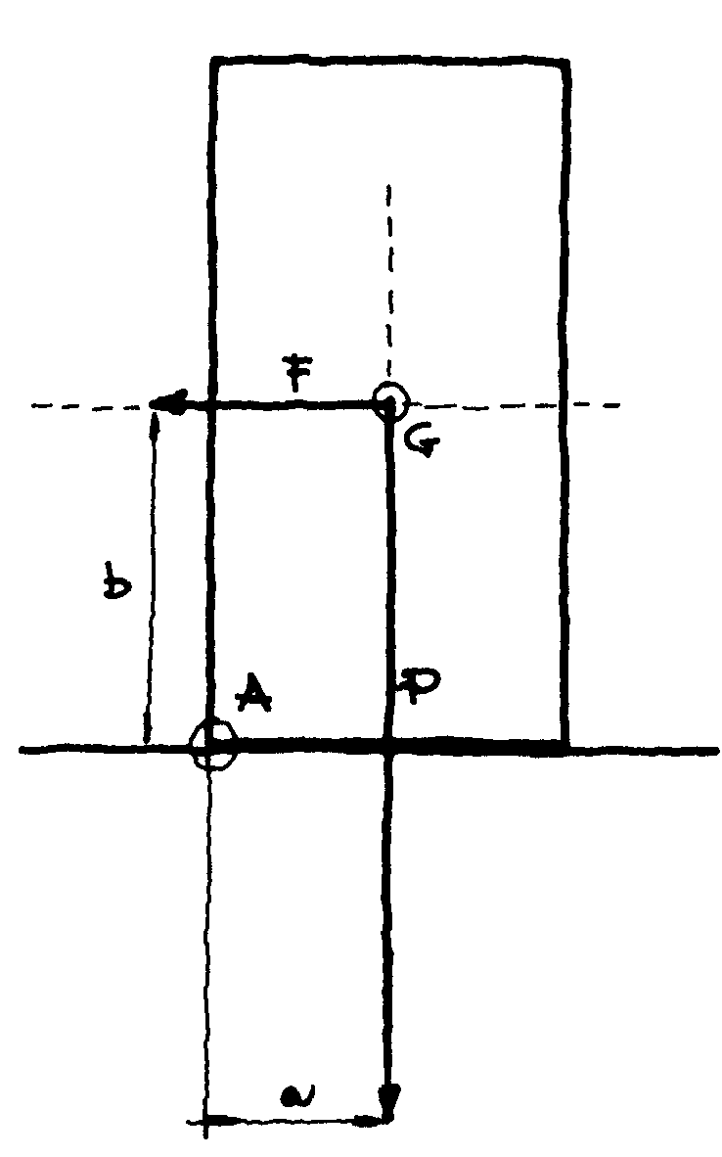
Principi costruttivi complessi
PRINCIPI COSTRUTTIVI COMPLESSI
trilite
Nel ricercare la stabilità dei piedritti al ribaltamento si applica il criterio delle resistenze passive, consistente nel contrastare il ribaltamento stesso:
aumentando il peso proprio del piedritto;
applicandovi dei ricarichi;
riducendo il valore della forza che lo provoca;
incrementando la distanza tra la retta d’azione dei pesi e il punto in cui si innesca la rotazione.
M_{stab} = P  a > M_{rib} = F  b

Slide 23
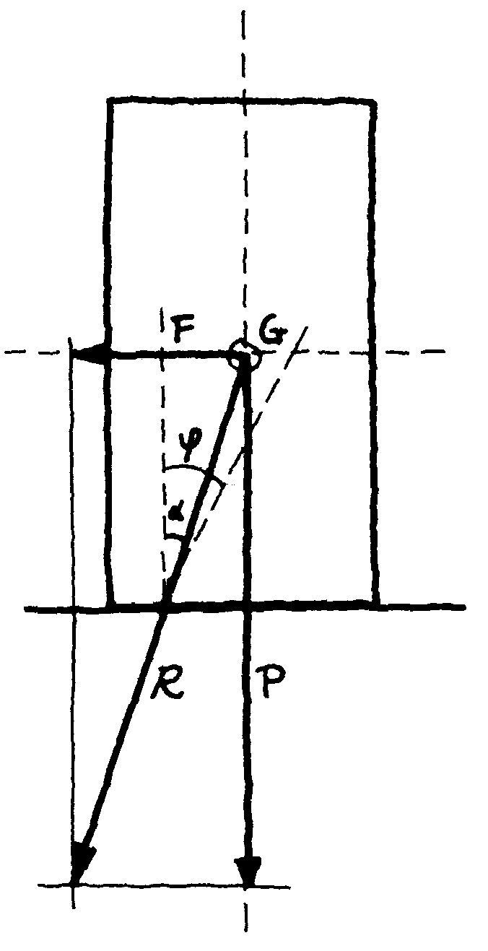
Principi costruttivi complessi
PRINCIPI COSTRUTTIVI COMPLESSI
trilite
Per impedire lo scorrimento sul piano d'appoggio, la retta d'azione della risultante di tutte le forze agenti deve formare con la verticale un angolo inferiore a quello d'attrito tra il solido e il piano d'appoggio.
Ipotizzando due risultanti, una forza verticale P e una forza orizzontale F, questa tenderà a far scorrere il solido sul piano; ad essa si oppone la forza d'attrito derivante da P.
L’equilibrio allo scorrimento si ottiene se:
f_{a}  P = tan φ  P > F
dove f_{a} è la tangente trigonometrica dell’angolo d’attrito φ che dipende dalle caratteristiche delle superfici di contatto.
Per aumentare il valore del primo membro è necessario adottare superfici di contatto più scabre, oppure incrementare il peso del piedritto.

Slide 24
Principi costruttivi complessi
PRINCIPI COSTRUTTIVI COMPLESSI
telaio
Il principio del telaio definisce una matrice piana del vano agibile per mezzo di tre elementi sovrapposti, tra i quali è presente un vincolo di continuità (incastro).
Se nel trilite, all’appoggio dell’architrave sui piedritti si trasmettono soltanto forze, nel telaio, agli incastri fra traverso e montanti si trasmettono anche dei momenti flettenti, oltre alle forze.
architrave
traverso
piedritto
piedritto
montante
montante

Slide 25
Principi costruttivi complessi
PRINCIPI COSTRUTTIVI COMPLESSI
telaio
Tra trilite e telaio, dunque, si manifestano diversi diagrammi delle sollecitazioni e, conseguentemente, diverse deformate.
Schema appoggio - appoggio
Schema incastro - incastro

Slide 26
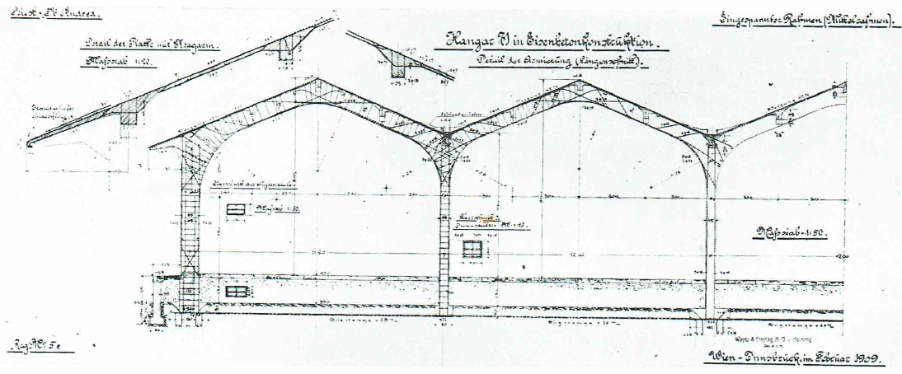
Principi costruttivi complessi
PRINCIPI COSTRUTTIVI COMPLESSI
telaio
Disegno esecutivo per la costruzione dei Magazzini 55 e 58 nel Porto Nuovo di Trieste,
progettati dall’ing. Odorico secondo il sistema Hennebique (1909)

Slide 27
Principi costruttivi complessi
PRINCIPI COSTRUTTIVI COMPLESSI
telaio
Tipicamente:
azioni verticali assoggettano il traverso a flessione e i piedritti a pressoflessione;
azioni orizzontali assoggettano traverso e piedritti a flessione.
concavità verso il basso
concavità verso il basso
punto di flesso
concavità verso l’alto
punto di flesso

Slide 28
Principi costruttivi complessi
PRINCIPI COSTRUTTIVI COMPLESSI
telaio
Tipicamente:
azioni verticali assoggettano il traverso a flessione e i piedritti a pressoflessione;
azioni orizzontali assoggettano traverso e piedritti a flessione.

Slide 29
Principi costruttivi complessi
PRINCIPI COSTRUTTIVI COMPLESSI
telaio
Tipicamente:
azioni verticali assoggettano il traverso a flessione e i piedritti a pressoflessione;
azioni orizzontali assoggettano traverso e piedritti a flessione.

Slide 30
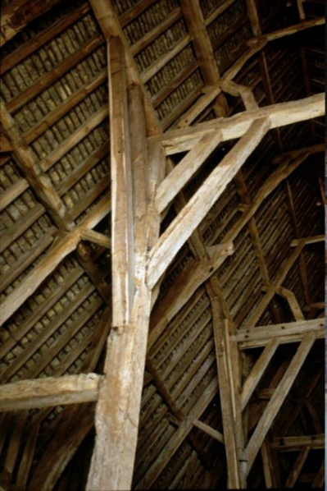
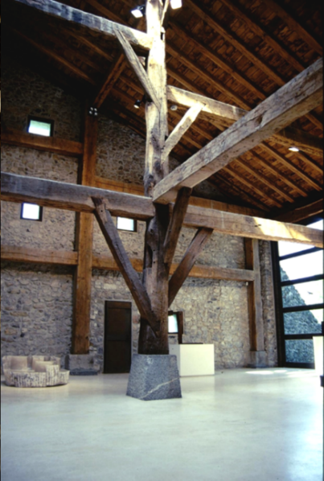
Principi costruttivi complessi
PRINCIPI COSTRUTTIVI COMPLESSI
telaio
Tipicamente:
azioni verticali assoggettano il traverso a flessione e i piedritti a pressoflessione;
azioni orizzontali assoggettano traverso e piedritti a flessione.
Irrigidimento dei nodi
montanti - traverso

Slide 31
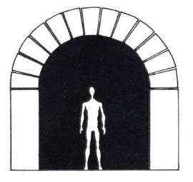
Principi costruttivi complessi
PRINCIPI COSTRUTTIVI COMPLESSI
arco
Il principio costruttivo dell’arco definisce una matrice piana del vano agibile per mezzo di tre elementi sovrapposti, due piedritti su cui si appoggia un elemento ad arco, costituito da elementi omogenei che, per geometria, innescano un meccanismo di stabilità basato sul loro mutuo contrasto.
concio
reni
reni
arco
piedritto
piedritto

Slide 32
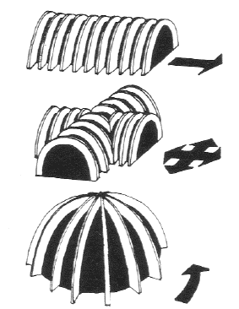
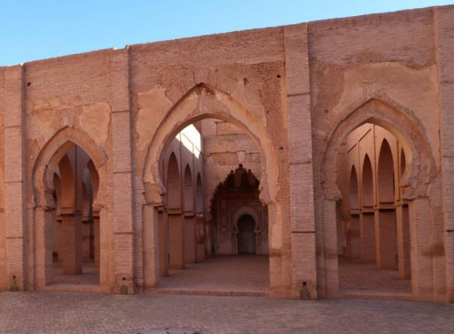
Principi costruttivi complessi
PRINCIPI COSTRUTTIVI COMPLESSI
arco
L’arco può generare forme di maggiore complessità per traslazione (volte a botte, volte a crociera) o per rotazione (cupole).

Slide 33
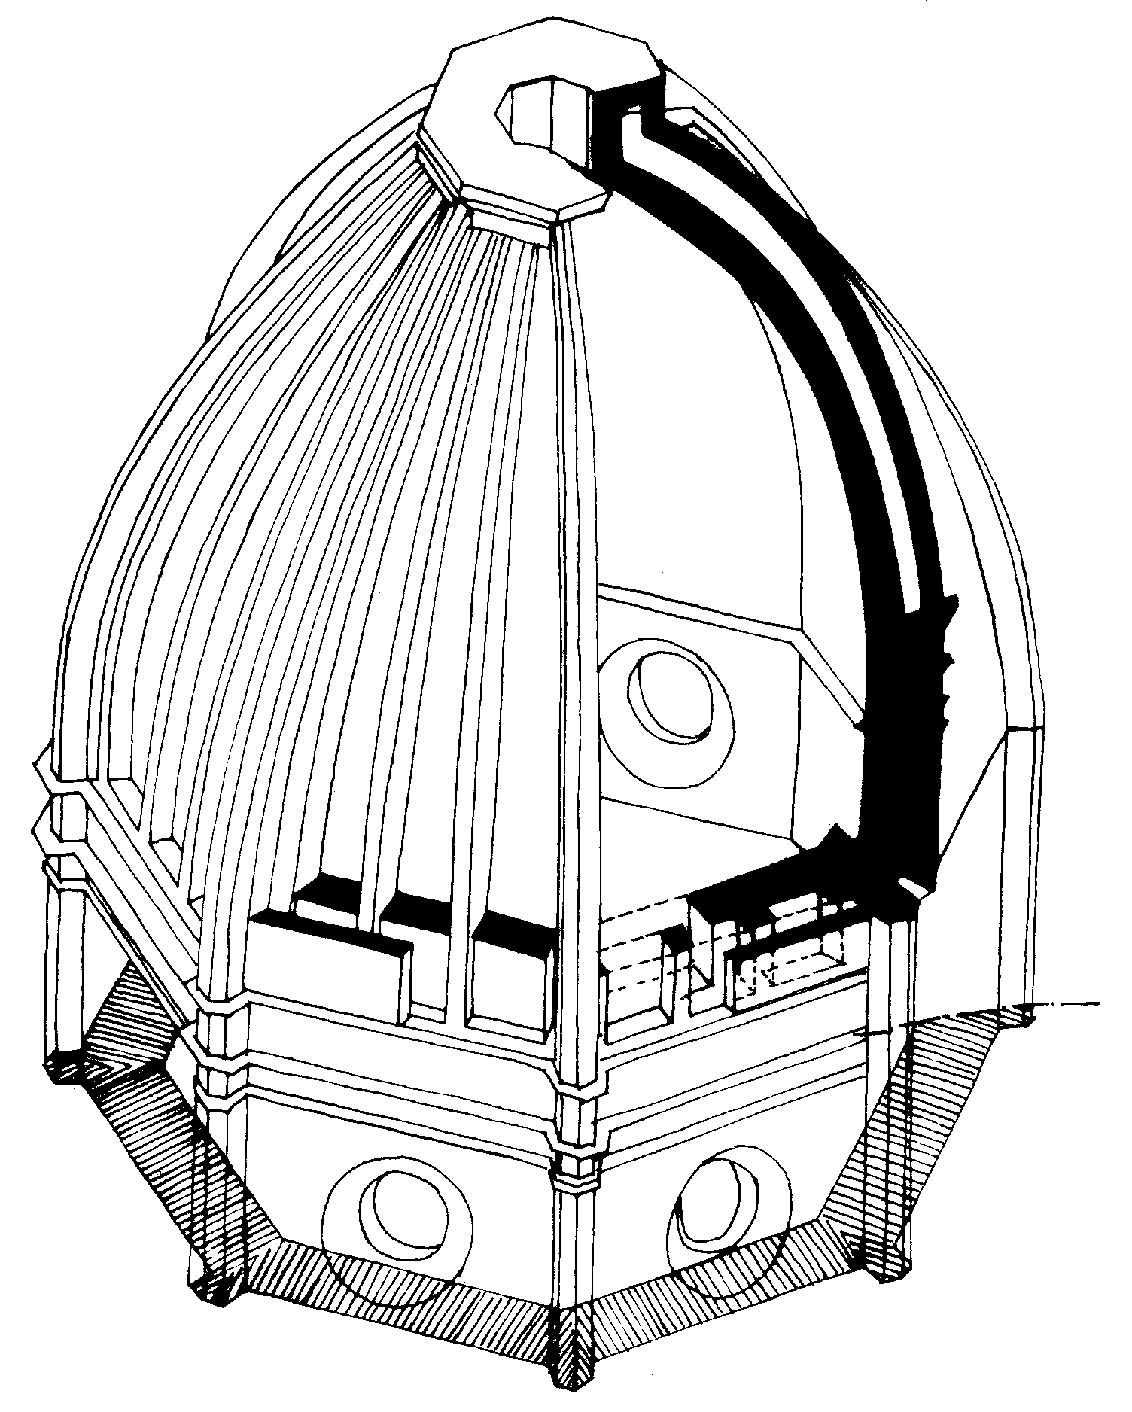
Principi costruttivi complessi
PRINCIPI COSTRUTTIVI COMPLESSI
arco
La cupola del Brunelleschi, su pianta ottagonale, si sdoppia in due calotte a profilo rialzato dopo un tratto pieno di circa tre metri (vano tra le due calotte: min. circa m. 1,25; max. circa m. 1,60 in chiave); sono tra loro collegate mediante costoloni principali in vista, ai vertici dell'ottagono, e da sproni intermedi ed interni (due per ciascun lato e si configurano come nervature della calotta). Sono presenti cerchiature – sia in conci lapidei collegati con elementi metallici, sia in legname (catene di macigno) – per ridurre la spinta su tamburo e piedritti.
Ciò avviene ricorrendo al profilo a sesto acuto e diminuendo il peso mediante la doppia calotta.
La stabilità della cupola è affidata ai costoloni principali; l’azione di spinta da questi esercitata è in parte assorbita dagli incatenamenti ed in parte dagli elementi di piedritto formati dagli ambienti circostanti (abside, transetto, navata).
Cupola di S. Maria del Fiore

Slide 34
Principi costruttivi complessi
PRINCIPI COSTRUTTIVI COMPLESSI
arco
In un arco soggetto a sola sollecitazione verticale, i piedritti sono soggetti tanto a compressione quanto ad azioni orizzontali, queste ultime derivanti dalla spinta dell’arco espressa all’altezza delle reni.
L’equilibrio si verifica se:
la risultante dei carichi cade all’interno della base d’appoggio;
la pressione unitaria massima è inferiore al carico di rottura del materiale costituente il piedritto, ridotto di un opportuno coefficiente di sicurezza;
lo scorrimento è impedito.

Slide 35
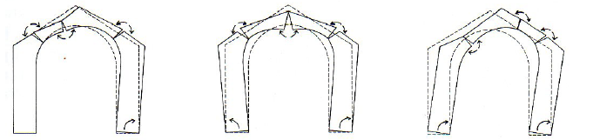
Principi costruttivi complessi
PRINCIPI COSTRUTTIVI COMPLESSI
arco
L’arco manifesta potenziali punti di rottura alle reni, individuati secondo tre possibili meccanismi:
il ribaltamento del piedritto;
la rottura a flessione con formazione di cerniere plastiche;
la rottura sotto un’azione orizzontale.

Slide 36
Principi costruttivi complessi
PRINCIPI COSTRUTTIVI COMPLESSI
arco
La sezione dei piedritti deve quindi essere tale da contrastare la spinta dell’arco.
Se ciò non avviene, è necessario:
eliminare la spinta inserendo delle catene;
ricorrere al criterio delle resistenze passive;
ricorrere al criterio delle resistenze attive (controspinte).

Slide 37
Principi costruttivi complessi
PRINCIPI COSTRUTTIVI COMPLESSI
arco
La sezione dei piedritti deve quindi essere tale da contrastare la spinta dell’arco.
Se ciò non avviene, è necessario:
eliminare la spinta inserendo delle catene;
ricorrere al criterio delle resistenze passive;
ricorrere al criterio delle resistenze attive (controspinte).

Slide 38
Principi costruttivi complessi
PRINCIPI COSTRUTTIVI COMPLESSI
arco
La sezione dei piedritti deve quindi essere tale da contrastare la spinta dell’arco.
Se ciò non avviene, è necessario:
eliminare la spinta inserendo delle catene;
ricorrere al criterio delle resistenze passive;
ricorrere al criterio delle resistenze attive (controspinte).

Slide 39
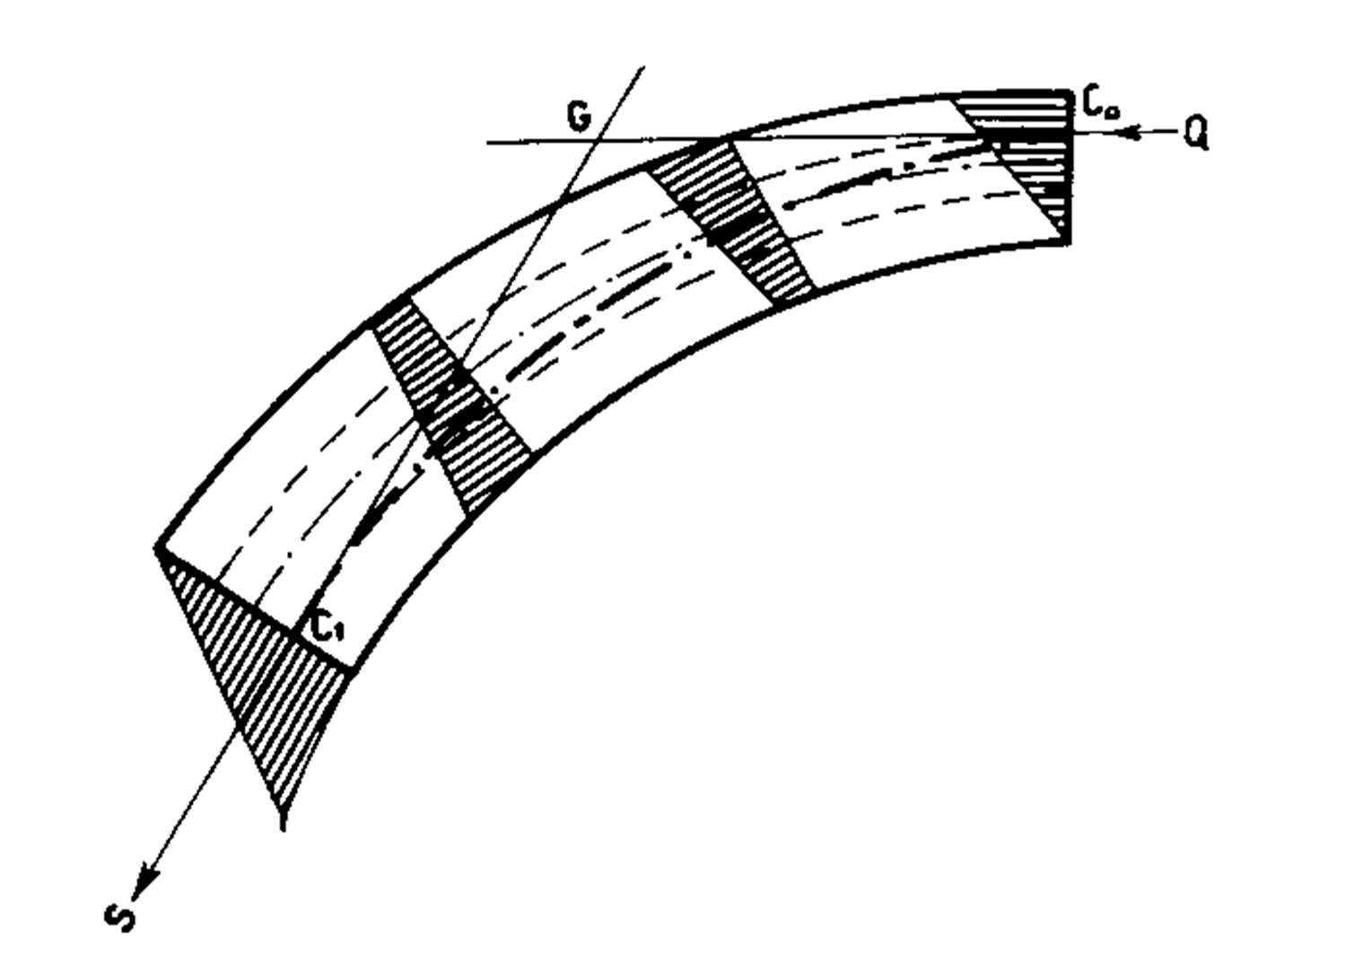
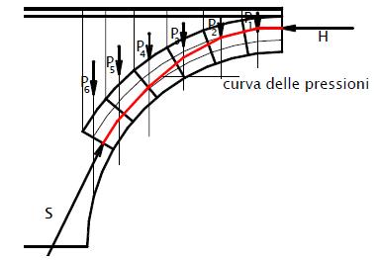
Principi costruttivi complessi
PRINCIPI COSTRUTTIVI COMPLESSI
arco
Poiché solo la resistenza a compressione può essere contemplata, la forma dell’arco deve far sì che in ogni sezione (ad esempio, le facce dei conci) la risultante dei carichi applicati cada entro il terzo medio della sezione (detto nocciolo centrale di inerzia); inoltre, in ogni sezione il carico di rottura a compressione non sia superato.
curva delle pressioni
Luogo delle rette d'azione delle successive risultanti, successione di vettori che un osservatore ricaverebbe se calcolasse la risultante di tutte le forze incontrate nel percorrere l'asse geometrico della struttura a partire da un suo estremo
curva delle pressioni

Slide 40
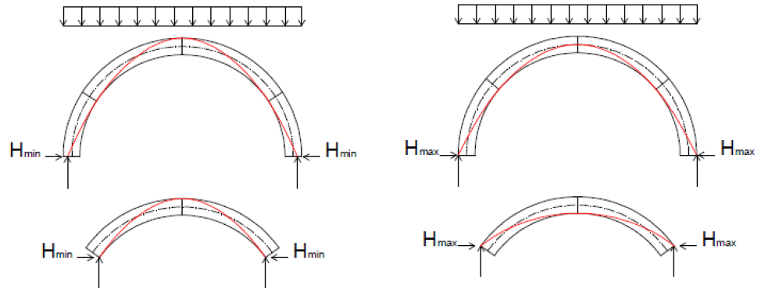
Principi costruttivi complessi
PRINCIPI COSTRUTTIVI COMPLESSI
arco
La curva delle pressioni, ossia il luogo dei punti in cui risulta applicata la pressione in ciascuna sezione dell’arco (pressione dovuta ai carichi applicati ed al peso proprio), deve essere ovunque interna allo spessore dell’arco.

Slide 41
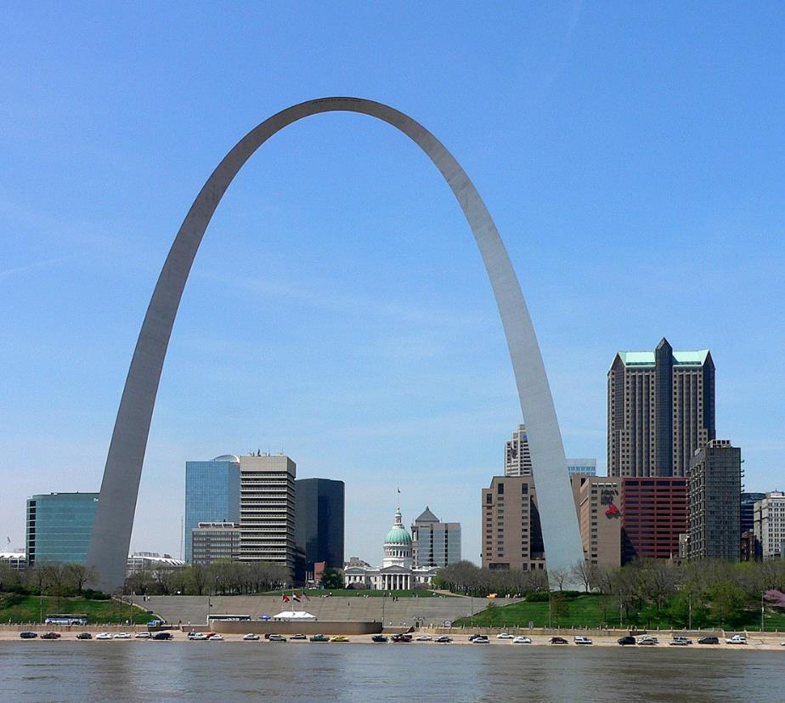
Principi costruttivi complessi
PRINCIPI COSTRUTTIVI COMPLESSI
Gateway Arch, St. Louis (MO)

Slide 42
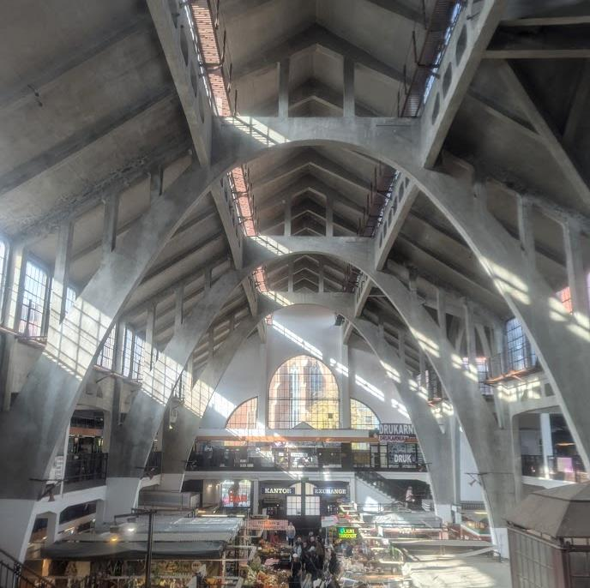
Principi costruttivi complessi
PRINCIPI COSTRUTTIVI COMPLESSI
Hala Targowa, Wroclaw (PL)

Slide 43
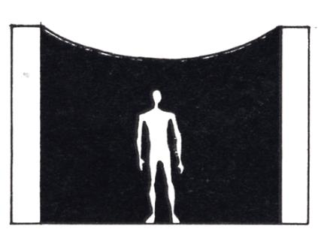
Principi costruttivi complessi
PRINCIPI COSTRUTTIVI COMPLESSI
cavo
Il principio costruttivo del cavo definisce una matrice piana del vano agibile per mezzo un elemento privo di rigidezza flessionale, poggiante su due piedritti.
Il cavo deve possedere resistenza meccanica a trazione sotto l’azione dei carichi applicati e del peso proprio, mentre i piedritti devono essere verificati a pressoflessione e ribaltamento sotto l’azione orizzontale dovuta al cavo.
cavo
piedritto
piedritto

Slide 44
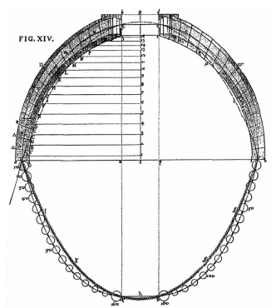
Principi costruttivi complessi
PRINCIPI COSTRUTTIVI COMPLESSI
cavo
Per studiare lo stato fessurativo della cupola di San Pietro, Giovanni Poleni notò che la cupola era stata suddivisa in 25 archi dalle fessure.
Un arco, isolato ai fini dello studio, fu suddiviso in 16 parti. Il peso di ciascun «concio» venne applicato ad una corda flessibile che si dispose richiamando la sezione dell’arco. In particolare, ribaltando la forma della corda soggetta ai carichi appesi e facendola passare per le sezioni di imposta della cupola e per le sezioni mediane del vano della lanterna, la curva risultava compresa entro lo spessore dell’arco.
La figura si definisce funicolare dei carichi; la spezzata ottenuta applicando un solo carico tende ad una curva quanto maggiore è la discretizzazione del carico applicato.
Catenaria, studio della Cupola di S. Pietro
G. Poleni, 1748

Slide 45
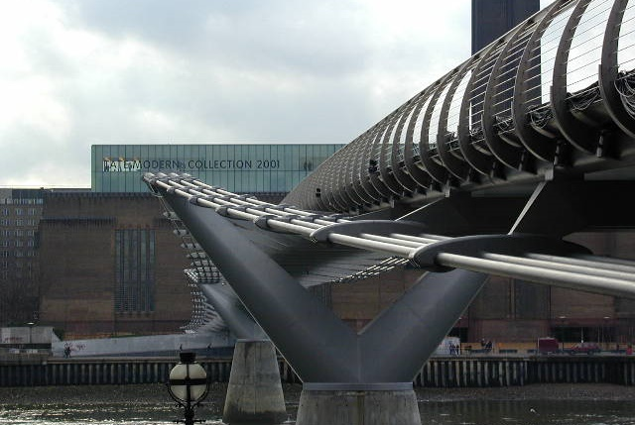
Principi costruttivi complessi
Millennium bridge, London
1999

Slide 46
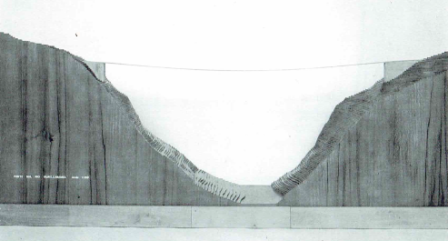
Principi costruttivi complessi
Progetto per un ponte sul Rio Guayllabamba, Ecuador
Silvano Zorzi, 1968

Slide 47
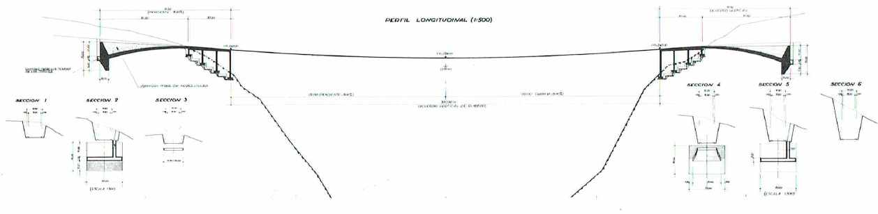
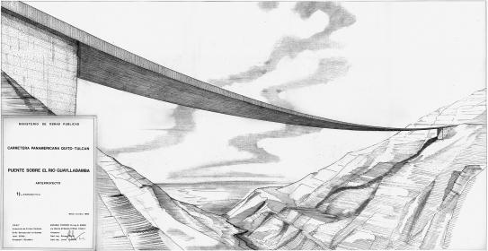
Principi costruttivi complessi
Progetto per un ponte sul Rio Guayllabamba, Ecuador
Silvano Zorzi, 1968

Slide 48
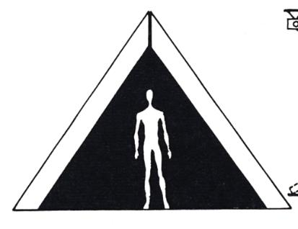
Principi costruttivi complessi
PRINCIPI COSTRUTTIVI COMPLESSI
triangolo
Il principio costruttivo del triangolo definisce una matrice piana del vano agibile sulla base di due elementi inclinati, contrapposti (puntoni) che determinano una configurazione a triangolo.
Il carico verticale sul nodo superiore comprime i puntoni, mentre la catena (o tirante, se presente) risulta soggetta a trazione. La struttura a triangolo dunque, tramuta una potenziale sollecitazione di tipo flessionale in sollecitazioni normali di trazione e compressione.
puntone
puntone
catena

Slide 49
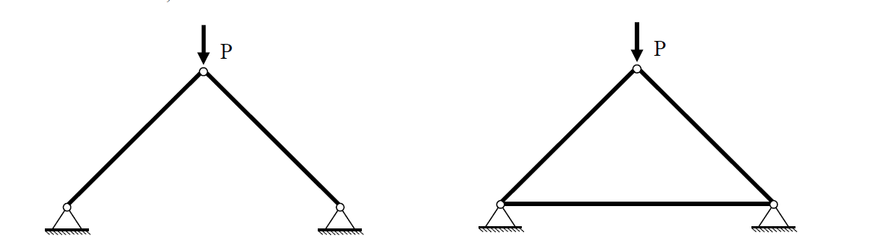
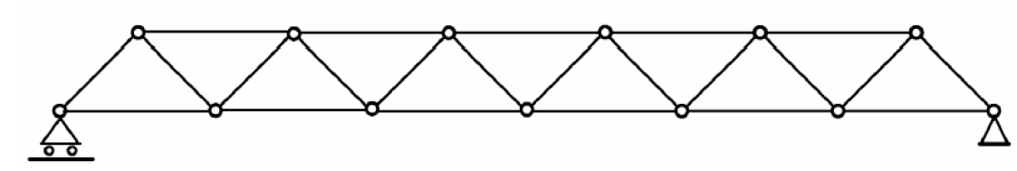
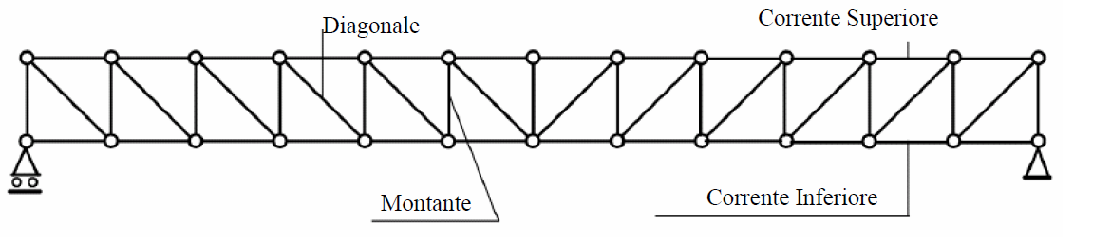
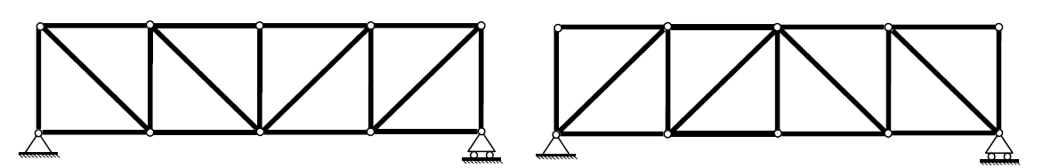
Principi costruttivi complessi
Warren
diagonale
corrente superiore
Mohnié
montante
corrente inferiore
Howe

Slide 50
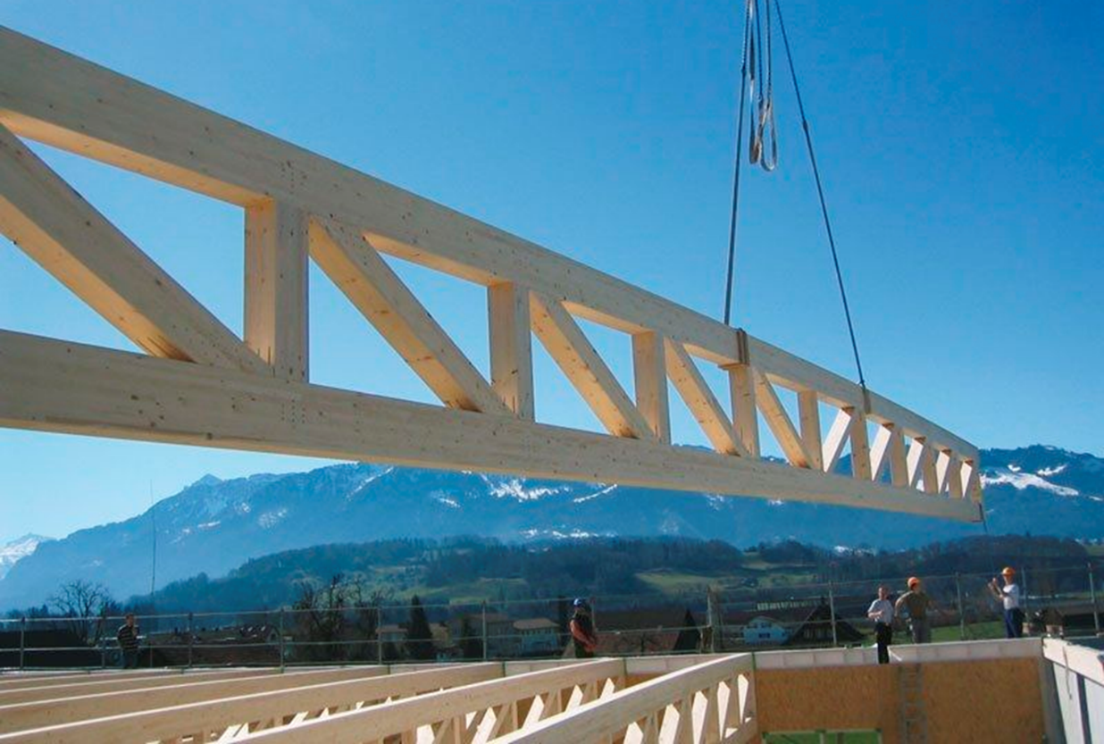
Principi costruttivi complessi
?

Slide 51
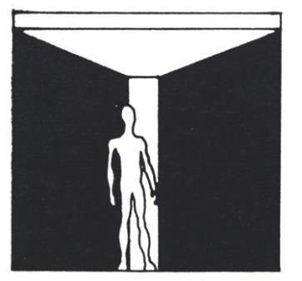
Principi costruttivi complessi
PRINCIPI COSTRUTTIVI COMPLESSI
fungo
In questo caso, la matrice piana del vano agibile è determinata da un elemento verticale (ritto) che sorregge un elemento orizzontale ad aggetto, detto cappello.
Il vincolo a terra può essere un incastro (fungo singolo) oppure una cerniera (due sistemi adiacenti).
cappello
ritto

Slide 52
Principi costruttivi complessi
PRINCIPI COSTRUTTIVI COMPLESSI
fungo
La struttura a fungo, dunque, richiede una verifica a pressoflessione del ritto e quella a flessione della tesa del cappello.
cappello
cappello
ritto
ritto

Slide 53
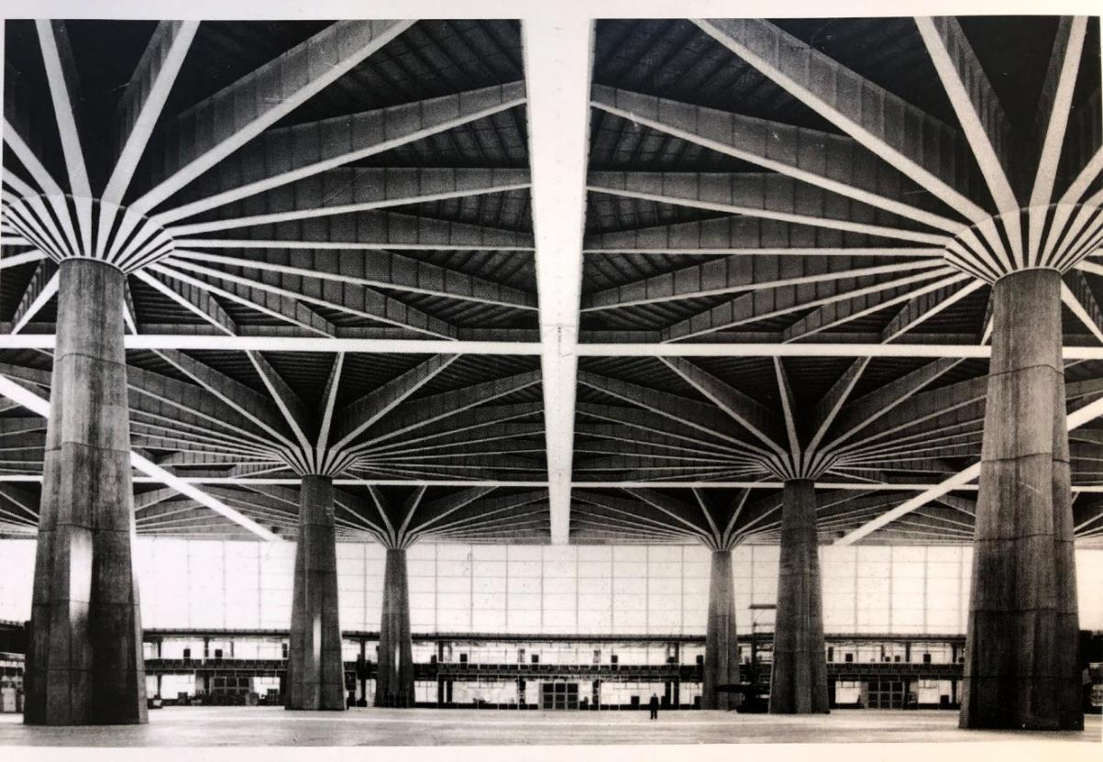
Principi costruttivi complessi

Slide 54
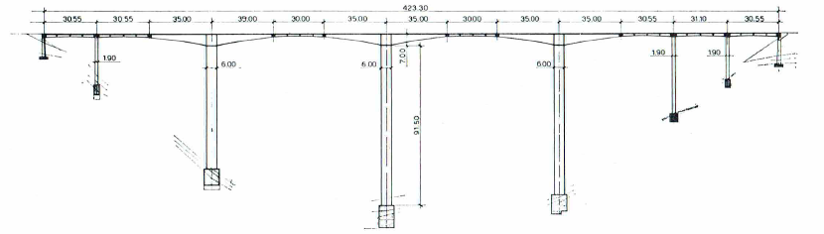
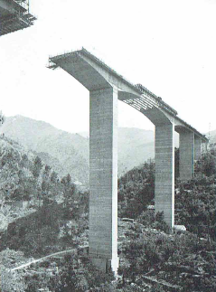
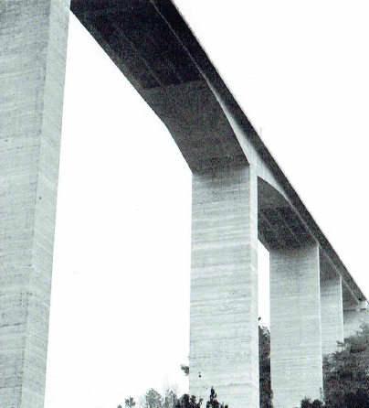
Principi costruttivi complessi
Viadotto sul torrente Nervi, autostrada Genova – Sestri L.
Silvano Zorzi, 1963-65

Slide 55
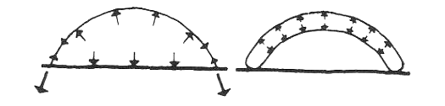
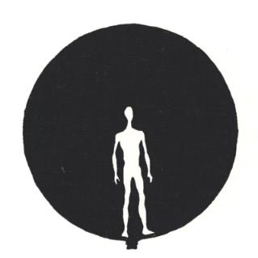
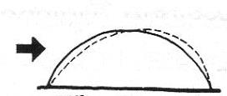

Principi costruttivi complessi
PRINCIPI COSTRUTTIVI COMPLESSI
pneumatico
La matrice piana del vano agibile, secondo il principio dello pneumatico, è determinata da un elemento unico, sprovvisto di rigidezza flessionale, sostenuto dalla pressione dell’aria. L’involucro dell’elemento è quindi sollecitato a trazione, mentre la capacità di resistenza è offerta dalla pressione dell’aria e dalla forma che questa dà all’involucro.

Slide 56

Principi costruttivi complessi
Allianz Arena
Herzog & De Meuron, 2006

Slide 57

Principi costruttivi complessi
Allianz Arena
Herzog & De Meuron, 2006

Slide 58

Principi costruttivi complessi
Hubert H. Humphrey Metrodome
Skidmore, Owings & Merrill LLP, 1982-2014

Slide 59
5.3
Principi geometrico - costruttivi

Slide 60
Principi geometrico - costruttivi
PRINCIPI GEOMETRICO - COSTRUTTIVI
I principi geometrico – costruttivi evidenziano le relazioni che incorrono tra la parti dell’apparecchiatura costruttiva al fine di consentirne la realizzabilità.
Oggetto edilizio
Forma nello spazio
Capacità di resistenza

Slide 61
Principi geometrico - costruttivi
PRINCIPI GEOMETRICO - COSTRUTTIVI
scatolare
L’involucro scatolare si compone di chiusure verticali e orizzontali a definire una forma prismatica.
In questo modo, la verifica di stabilità si differenzia per elementi verticali ed orizzontali in termini di azioni trasmesse, carichi permanenti e variabili, elementi portanti principali e secondari.
L’involucro globale racchiude lo spazio interno senza soluzioni di continuità, rendendo complessa la distinzione tra chiusure verticali e chiusura orizzontale.
globale

Slide 62

Principi geometrico - costruttivi
Involucro scatolare

Slide 63

Principi geometrico - costruttivi
Involucro globale

Slide 64

Principi geometrico - costruttivi
Involucro globale

Slide 65

Principi geometrico - costruttivi
https://www.youtube.com/watch?v=FCb6Y2z_8zg
http://www.soma-architecture.com/index.php?page=theme_pavilion&parent=2#
https://en.wikiarquitectura.com/building/sahmri-south-australian-health-and-medical-research-institute/
https://www.youtube.com/watch?v=iCAGlu4vPog

Slide 66
5.4
Principi del comfort ambientale

Slide 67

Principi del comfort ambientale
PRINCIPI DEL COMFORT AMBIENTALE
I principi del comfort ambientale definiscono un modo per assicurare la corresponsione alle esigenze di comfort indoor, riferite alle condizioni ambientali esterne e alle forzanti a cui l’organismo edilizio è soggetto: soleggiamento, gelo, sorgenti sonore esterne.
Oggetto edilizio
Condizioni acustiche
Condizioni termoigrometriche
Rapporto con le
precipitazioni atmosferiche

Slide 68
Principi del comfort ambientale
PRINCIPI DEL COMFORT AMBIENTALE
corpo
unico

Slide 69
Principi del comfort ambientale
PRINCIPI DEL COMFORT AMBIENTALE
corpo multiplo
facciata continua con montanti e traversi, vetrocamera «isolante» spazi per la manutenzione elementi di collegamento sottostruttura a telaio per il sostegno della facciata esterna griglie apribili per la ventilazione alla base schermature solari fisse esterne alla facciata strato di rivestimento esterno in vetro (facciata appesa) schermature solari mobili poste in intercapedine griglie apribili in sommità

Slide 70


Principi del comfort ambientale
PRINCIPI DEL COMFORT AMBIENTALE
deflusso diretto

Slide 71

Principi del comfort ambientale
PRINCIPI DEL COMFORT AMBIENTALE
raccolta e smaltimento

Slide 72


Principi del comfort ambientale
PRINCIPI DEL COMFORT AMBIENTALE
deflusso diretto
raccolta e smaltimento

Slide 73
5.5
Principi della percezione

Slide 74
Principi della percezione
PRINCIPI DELLA PERCEZIONE
I principi della percezione definiscono un modo per percepire e comprendere un organismo edilizio esaltandone la sua forma geometrica oppure la sua consistenza materica.
Oggetto edilizio
Percezione geometrica
(colore, distribuzione, volumi)
Percezione materica
(materiali, scabrezza, textures)

Slide 75

Principi della percezione

Slide 76

Principi della percezione

